Slide 1


ОКО
поиск нарушений на стройплощадках по снимкам камер
ОКО
Автоматизированный сервис поиска нарушений на строительных площадках Москвы · задача Департамента градостроительной политики города Москвы
Команда: ОКО · Лидеры цифровой трансформации 2026
Notes:
ОКО — сервис, который по снимкам камер находит технику, сверяет её с календарным графиком и выдаёт предупреждения с доказательствами. Задача Департамента градостроительной политики.

Slide 2

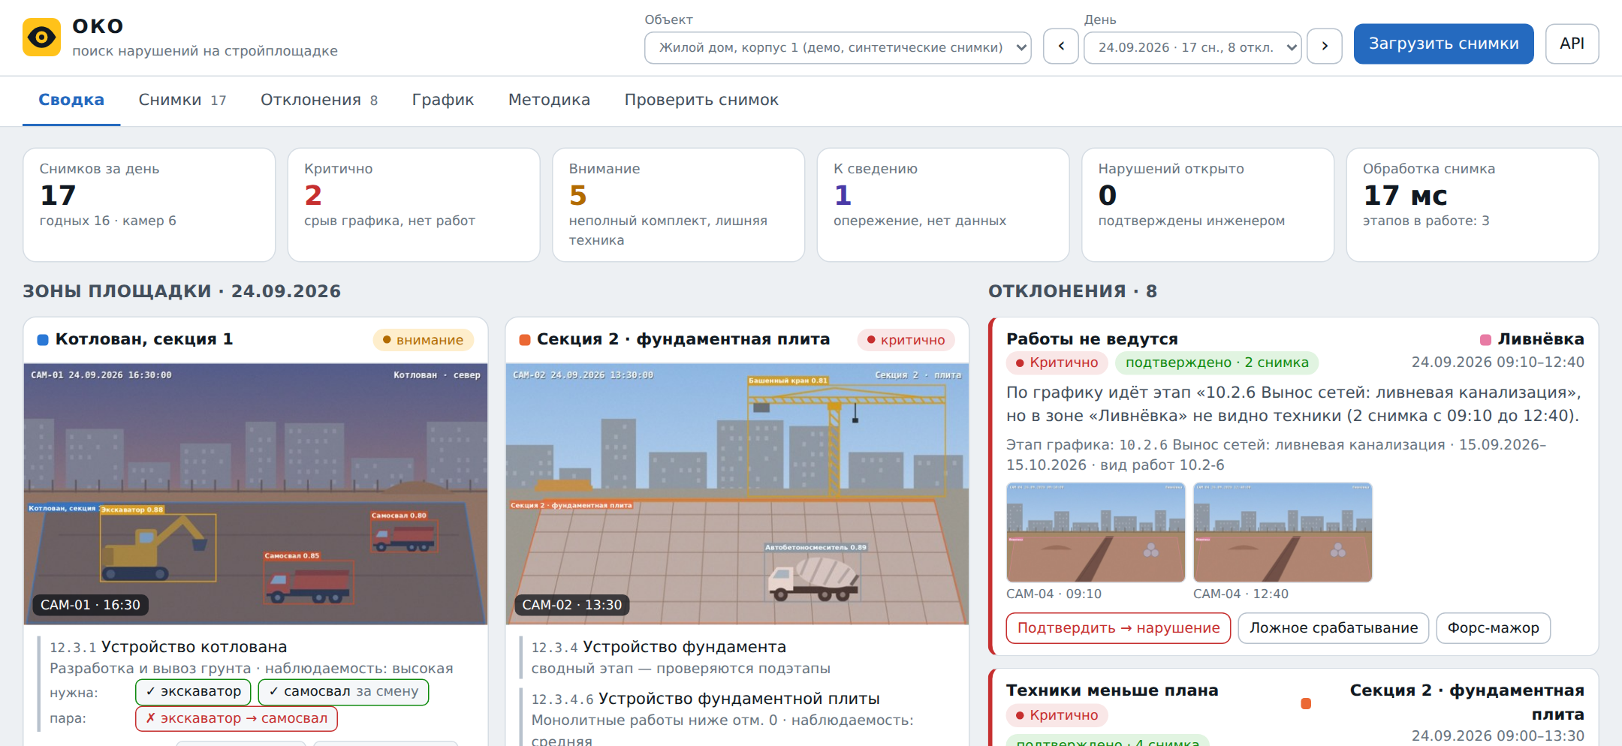
ОКО
Краткое описание решения:
Снимки с камер → техника на снимке → зона и этап календарного графика → предупреждение с зоной, этапом и снимками-доказательствами → вердикт инженера → нарушение в реестре.
О команде
Капитан: ФИО, специальность
Кол-во участников: __ человек
Краткое описание:
как образовалась команда?
место работы/учебы участников?
Город и регион:
Уникальность решения:
Методика «этап → техника» на все 377 видов работ справочника организаторов: не только «есть ли техника», но и «та ли, в паре ли, в нужном ли количестве». Каждый вывод объясним и воспроизводим.
‹#›
Notes:
Блок «О команде» заполняет команда: капитан, участники, город.

Slide 3

КОМАНДА
Имя Фамилия
Имя Фамилия
Имя Фамилия
Имя Фамилия
Имя Фамилия
Роль в команде
Ник в мессенджере
Номер телефона
Место работы/учебы
Роль в команде
Ник в мессенджере
Номер телефона
Место работы/учебы
Роль в команде
Ник в мессенджере
Номер телефона
Место работы/учебы
Роль в команде
Ник в мессенджере
Номер телефона
Место работы/учебы
Роль в команде
Ник в мессенджере
Номер телефона
Место работы/учебы

Slide 4

СЛОЖНОСТИ И РЕШЕНИЯ
Снимки, а не видео
01
Организаторы дают отдельные снимки. Вывод делается уже по одному снимку («предварительно») и подтверждается серией снимков за день — без видеопотока и трекинга.
377 видов работ, и половина не видна с камер
02
Ввели наблюдаемость: 169 видов работ проверяются по технике, 208 — только на лишнюю технику. Замечания экспертов из справочника учтены явно: фасад — по стадии на кадре общего плана.
Ноутбук без GPU и классы, которых нет в модели
03
Правила и API работают на CPU, детектор — через ONNX. Требование бетононасоса видно в карточке этапа, но не проверяется, пока класса нет в модели, — без ложных тревог.

Slide 5
КОРОТКО О РЕШЕНИИ
Техническая суть решения
Маркетинговая суть решения
RF-DETR Large: v1 — 10 классов, mAP50 0,907; v2 — весь перечень ТЗ (+ каток, грузовик)
Методика на 377 видов работ справочника: 46 профилей техники и парные правила
10 правил отклонений: «предварительно» по снимку, «подтверждено» серией
Каждое предупреждение — зона, этап, снимки с рамками, расчёт, рекомендация
FastAPI, PostgreSQL, Docker; работает на ноутбуке без GPU
Для кого: стройконтроль и технадзор, руководители проектов, генподрядчики
Объективная картина площадки в течение часа — вместо звонков подрядчикам
Раннее предупреждение о снижении темпа с причиной и снимком
Использует камеры, которые уже стоят на площадках (п. 10.13 справочника, 299-ПП)
Условный расчёт на объект: эффект ≈ 351 тыс. ₽ в месяц при затратах 40 тыс. ₽

Slide 6
ЗАДАЧА И РЕШЕНИЕ
Сейчас
Соответствие плану проверяют вручную: просмотр камер, звонки подрядчикам, субъективная оценка. Отклонения замечают поздно.
ОКО
Снимки камер → техника → зона и этап графика → отклонение со снимками-доказательствами → вердикт инженера → нарушение.
Результат
Картина площадки в течение часа, раннее предупреждение о срыве темпа с причиной, реестр нарушений с подрядчиком и сроком.

Slide 7
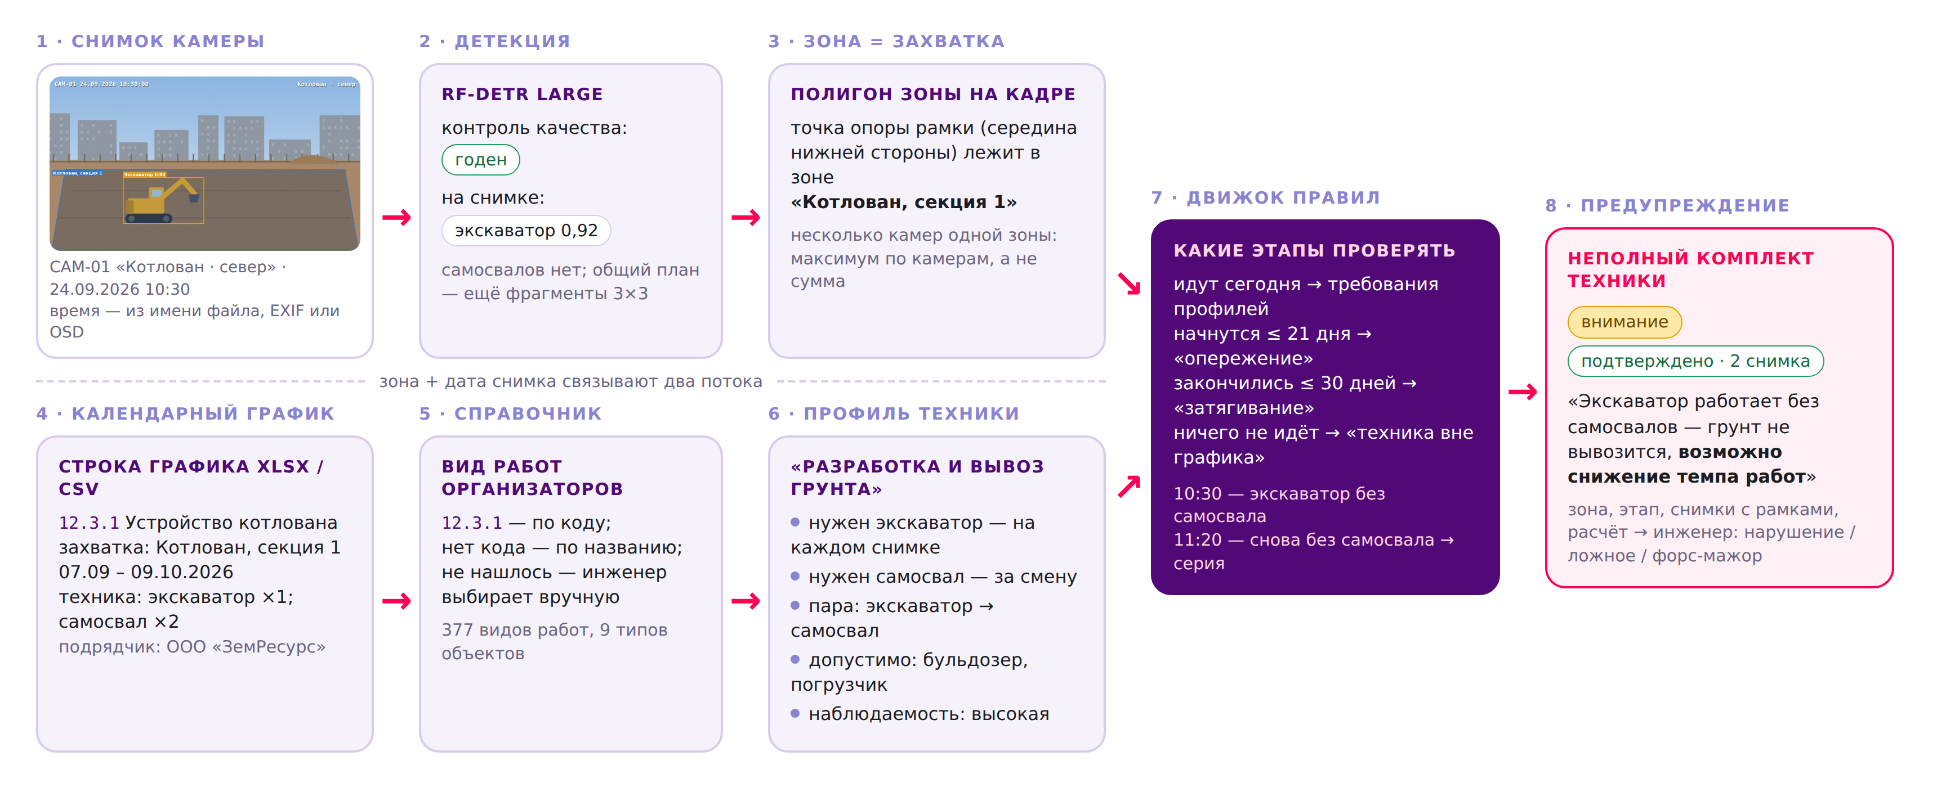
СНИМОК → ЭТАП ГРАФИКА
Связь — через два ключа: зона на кадре = захватка графика, дата снимка = день графика. Пример из ТЗ: котлован, экскаватор без самосвалов на двух снимках подряд.
Notes:
Ключевой слайд: как снимок связывается с этапом календарного графика.

Slide 8
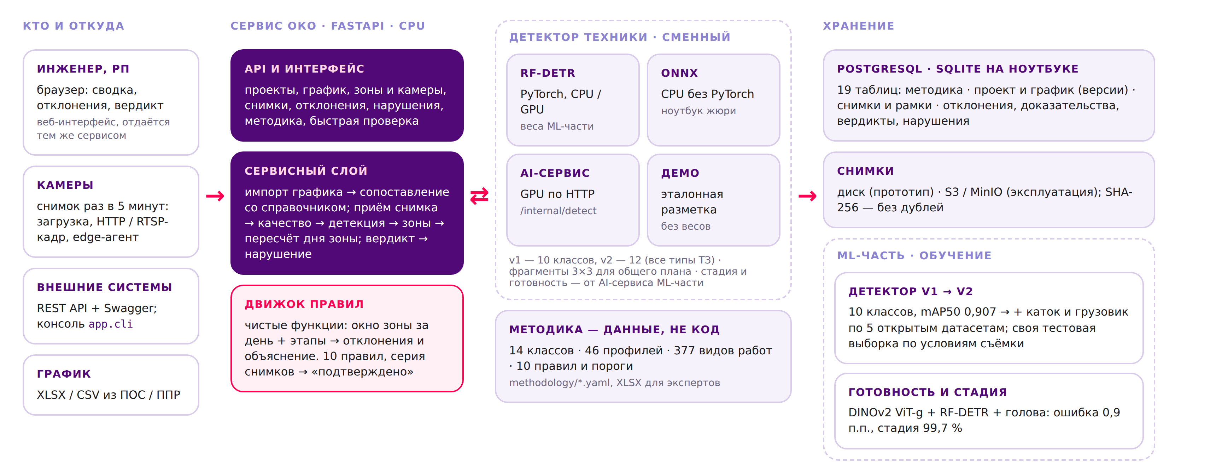
АРХИТЕКТУРА РЕШЕНИЯ
Модульный монолит на CPU; детектор сменный — PyTorch, ONNX, AI-сервис на GPU или демо-разметка. Движок правил — чистые функции, методика — данные. Один код для прототипа и эксплуатации.

Slide 9
МЕТОДИКА «ЭТАП → ТЕХНИКА»
377 видов работ справочника → 46 профилей техники + 18 составных для групп
Пример · 12.3.1 Устройство котлована
профиль «Разработка и вывоз грунта» · наблюдаемость высокая
нужен экскаватор — на каждом снимке
нужен самосвал — хотя бы раз за смену
пара экскаватор → самосвал: «грунт не вывозится, возможно снижение темпа работ»
допустимы бульдозер и погрузчик
каток в котловане — «техника не соответствует этапу»; если каток нужен этапу зоны через 2 недели — «опережение графика»
Методика — YAML и XLSX для экспертов: правила меняются без программиста, версия правил пишется в каждое отклонение.
Высокая наблюдаемость · 70 — нет техники = нет работ, проверка по каждому снимку
Средняя · 99 — подача, монтаж, доставка: техника хотя бы раз за смену
Низкая · 70 и не видно с камер · 138 — только лишняя техника
Замечания экспертов учтены: монолит ниже 0 — как веха, фасад — по стадии на общем плане

Slide 10
10 ПРАВИЛ ОТКЛОНЕНИЙ
Отклонение | 1 снимок | Серия | Когда срабатывает
Неполный комплект техники · пример ТЗ | внимание | критично* | ведущая техника без парной на ≥ 30 % снимков: экскаватор без самосвалов
Работы не ведутся | внимание | критично | этап с видимой техникой идёт, а зона пуста не меньше часа
Нет необходимой техники | внимание | критично | нет техники для обязательной роли профиля
Техники меньше плана | внимание | критично | в графике «2 × миксер», а одновременно в кадре один
Техника не соответствует этапу | внимание | внимание | техника не нужна ни одному идущему этапу зоны
Опережение графика | к сведению | к сведению | техника этапа зоны, который начнётся в ближайшие 21 день
Этап не завершён в срок | внимание | внимание | техника этапа, закончившегося в последние 30 дней
Техника в зоне без работ | внимание | внимание | в зоне по графику ничего не идёт
Стадия не совпадает с планом | внимание | внимание | кадр общего плана: модель видит стадию раньше плановой
Нет данных | к сведению | к сведению | темно, туман, засветка — это «нет данных», а не «нет техники»
* критично, если парной техники не было весь день. Пороги асимметричны: «лишняя техника» — рамка ≥ 0,5, «техники нет» — засчитывается и ≥ 0,3; сомнительная рамка не создаёт тревоги ни в одну сторону.

Slide 11
ДЕТЕКЦИЯ ТЕХНИКИ
01
02
03
04
RF-DETR Large
Весь перечень ТЗ
Общие планы
Ноутбук без GPU
Трансформер-детектор на DINOv2. Версия v1 команды: 10 классов, mAP50 0,907, mAP50-95 0,767, precision 0,938.
v1 видит 6 из 8 типов ТЗ. v2 добавляет каток и грузовик по открытым датасетам организаторов: 12 классов, все 8 типов.
Кадр целиком + сетка 3×3 фрагментов: мелкая техника с высоты, слияние через NMS. Флаг камеры tiles.
Экспорт в ONNX, CPU без PyTorch; GPU — отдельный AI-сервис. Контроль качества кадра до детекции.

Slide 12
ОБОСНОВАНИЕ ТЕХНОЛОГИЙ
Задача | Выбор | Почему
Детекция техники | RF-DETR Large | по бенчмаркам авторов (COCO, RF100-VL) точнее YOLO при сопоставимой скорости; дообучается на малых датасетах; экспорт в ONNX
Стадия и готовность | DINOv2 ViT-g + голова | большие модели заморожены, голова 2,6 млн параметров обучается за минуту; ошибка 0,9 п.п.
ИИ-анализ | Qwen3-VL + YandexGPT | VLM под память сервера описывает кадр и отмечает технику; YandexGPT сверяет все слои: вердикты по рамкам и отклонениям, пропущенная техника, прогноз; работает из Yandex Cloud
Методика | YAML + XLSX | эксперты меняют правила без программиста; версия правил в каждом отклонении
Сервис | Python, FastAPI | один язык с ML-частью; Swagger из коробки; асинхронный приём снимков
Данные | PostgreSQL / SQLite | JSONB для профилей и расчётов; SQLite — запуск на ноутбуке без установки СУБД
Интерфейс | HTML + JS без сборки | отдаётся тем же сервисом; не нужен Node.js на стенде
Развёртывание | Docker Compose | одна команда; профиль gpu поднимает AI-сервис на видеокарте

Slide 13
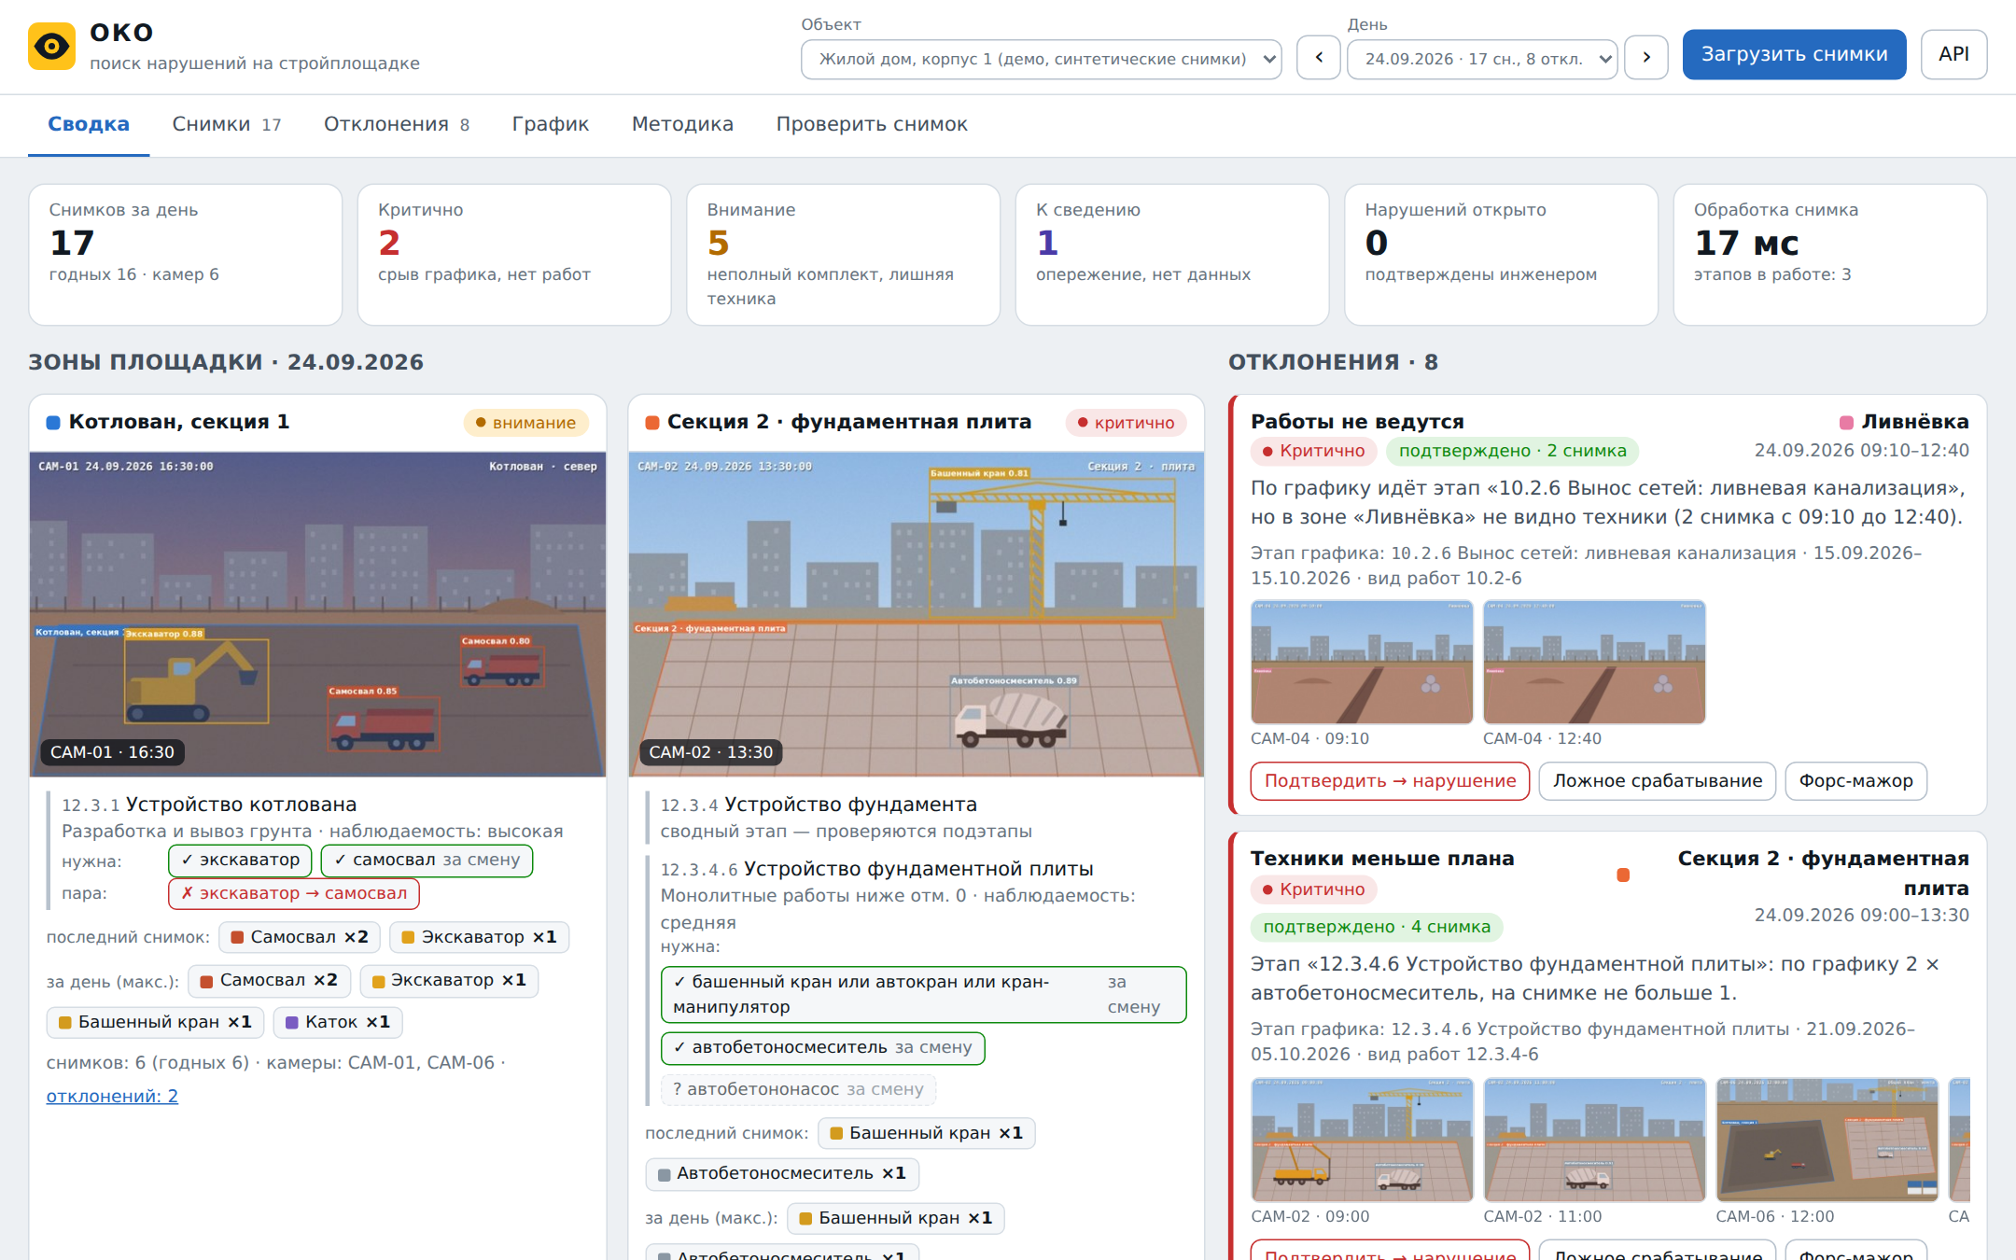
ПРОТОТИП: СВОДКА ПЛОЩАДКИ
Что видит инженер утром
KPI дня: снимки, критичные, внимание, нарушения, время обработки
Доска зон: последний снимок с рамками, этапы зоны, нужная и видимая техника
Справа — отклонения: зона, этап, снимки-доказательства, кнопки вердикта
24.09.2026: 17 снимков, 8 отклонений, 2 критичных

Slide 14
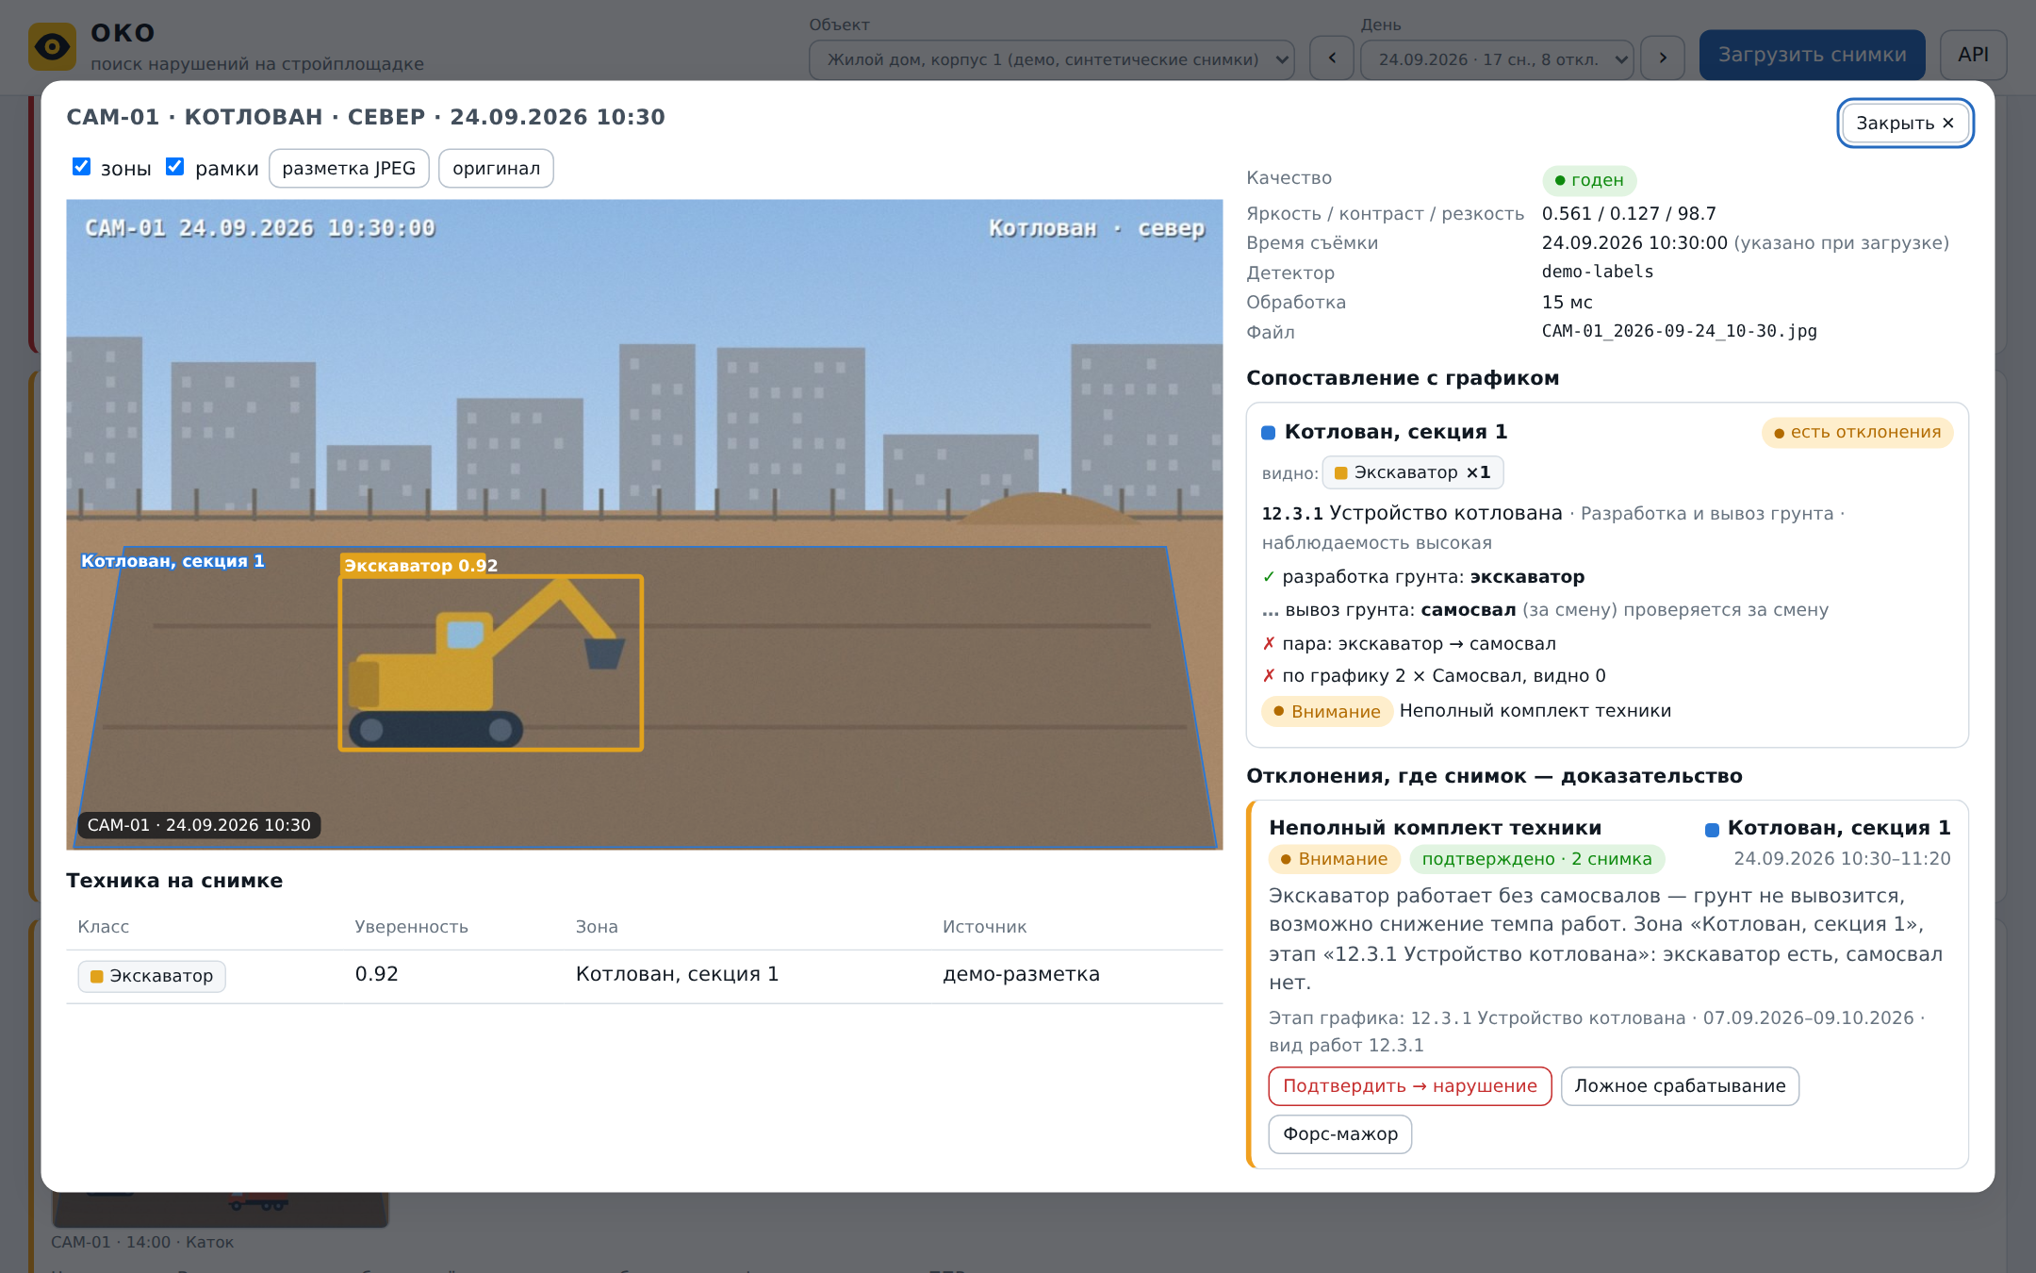
ПРОТОТИП: ПРИМЕР ИЗ ТЗ
Котлован, секция 1 · этап 12.3.1
10:30 и 11:20 — экскаватор без самосвалов
Ожидалось «экскаватор + самосвал», видно «экскаватор» — пара нарушена
«Неполный комплект техники» · подтверждено серией
«…грунт не вывозится, возможно снижение темпа работ»
Инженер: «Подтвердить» → НР-2026-0001 с подрядчиком и сроком

Slide 15
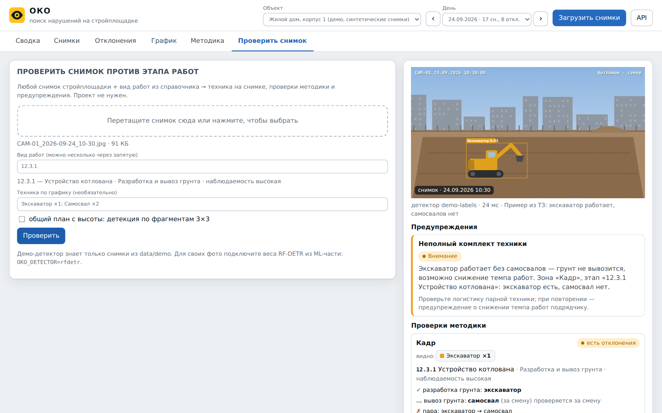
ПРОВЕРИТЬ СВОЙ СНИМОК
Загрузите снимок, выберите вид работ и технику по графику — и сразу получите:
рамки техники и контроль качества кадра
проверки методики: что нужно, что видно, пары
предупреждения с текстом и рекомендацией
Тот же сценарий — в API (POST /api/analyze) и в консоли (app.cli check).
Свои снимки распознаются с весами RF-DETR; без весов чужой снимок получает «нет данных», а не ложное «работы не ведутся».

Slide 16
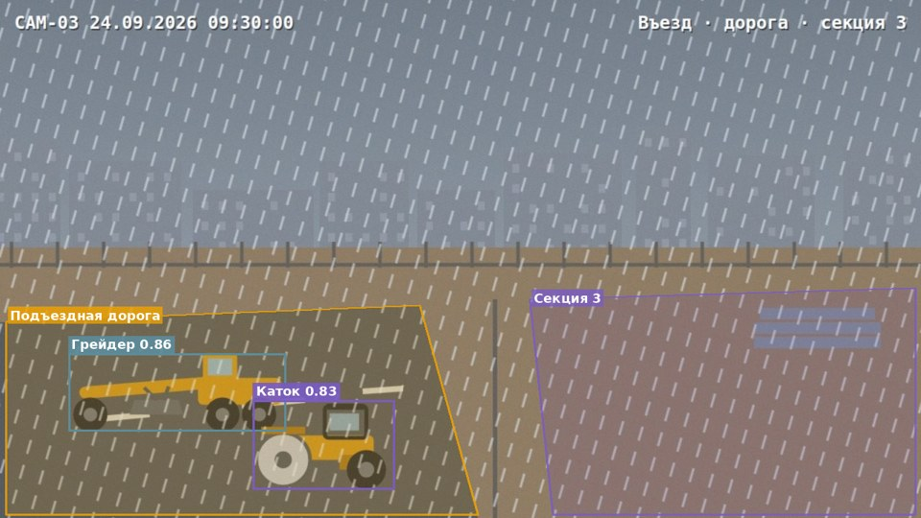
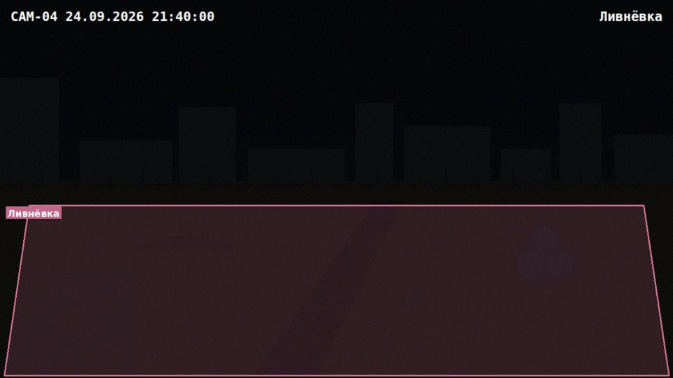
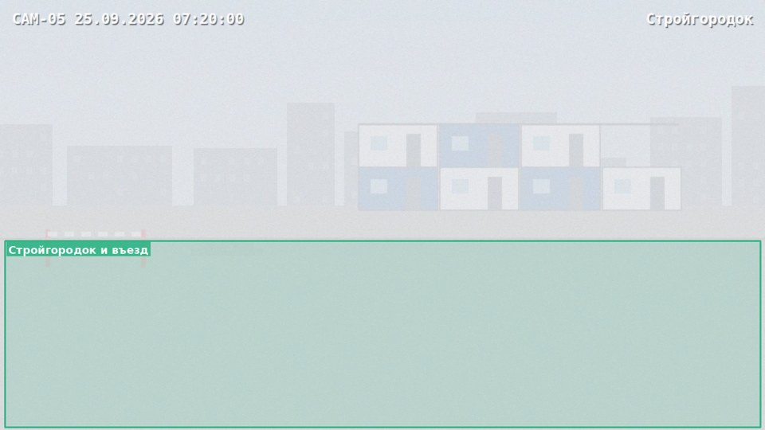
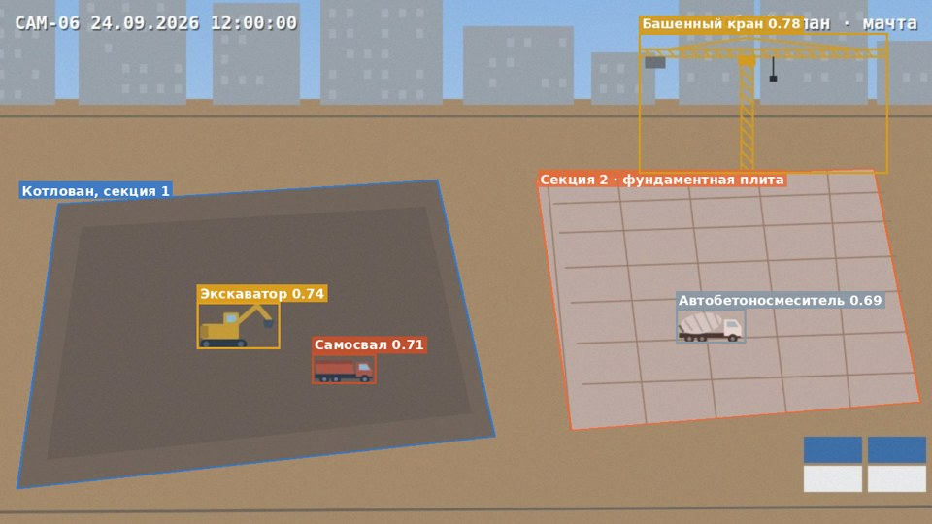
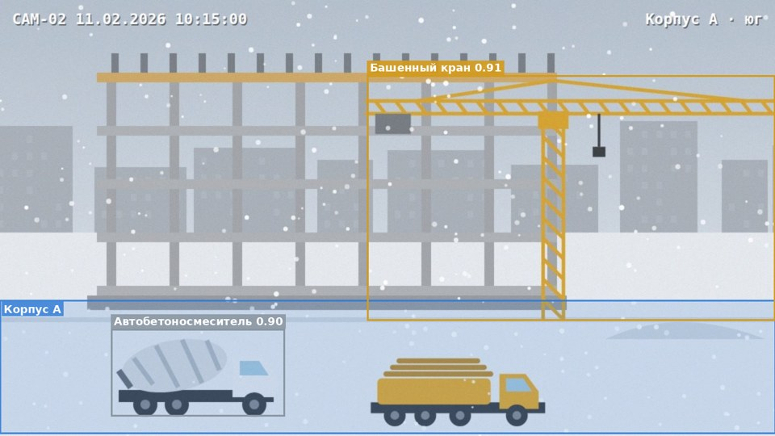
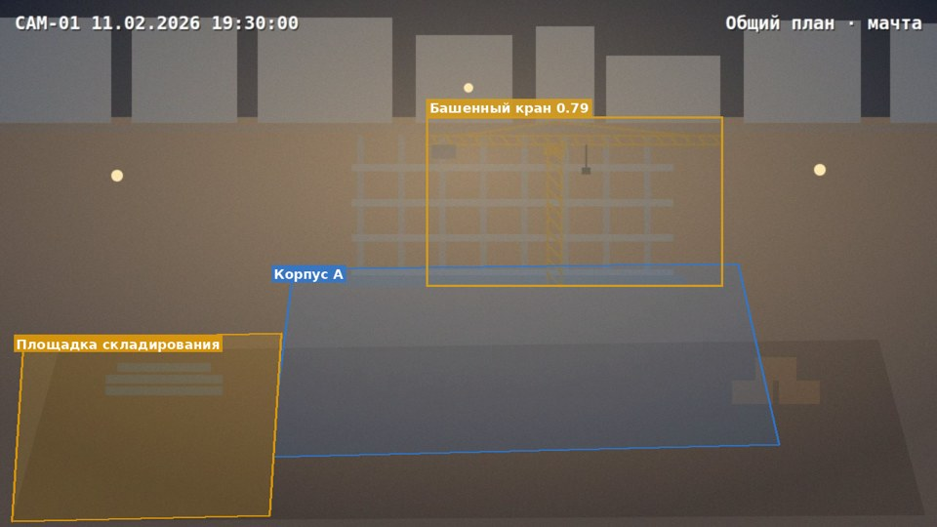
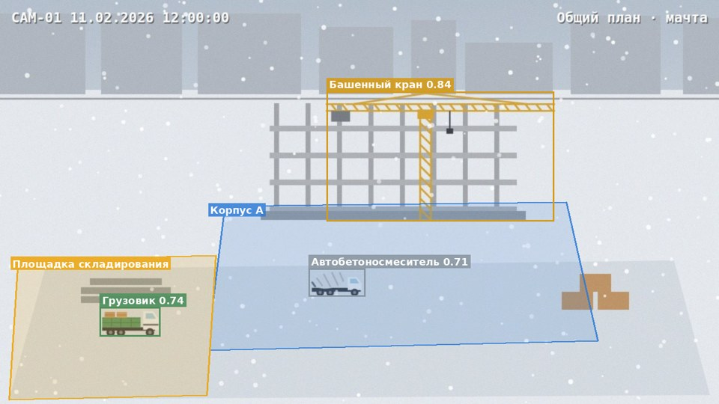
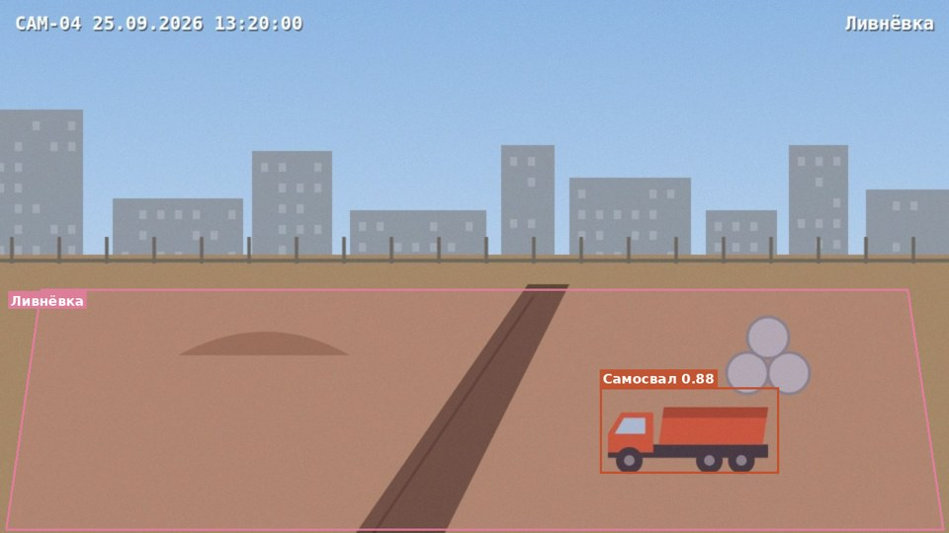
ОСВЕЩЁННОСТЬ, ПОГОДА, СЕЗОН
Дождь: грейдер и каток после окончания этапа → этап не завершён
Ночь без света → «нет данных», а не «работы не ведутся»
Туман → «нет данных»
Общий план: мелкая техника, фрагменты 3×3
Зима, снег: миксер и башенный кран — по графику
Ночь с прожекторами: снимок годен
Общий план зимой: стадия S2 при плановой S3
Самосвал без экскаватора → нет необходимой техники

Slide 17
ГОТОВНОСТЬ И СТАДИЯ
0,9 п.п.
средняя ошибка готовности 0–100 % после монотонного сглаживания по видео
99,7 %
точность стадии S1–S5 на 4 692 кадрах четырёх таймлапсов
Стадия ≠ план
правило для фасада и отделки, где техники мало; модель работает в сервисе и считает отставание от графика в днях

Slide 18
МАСШТАБИРОВАНИЕ
500
1 код
152-ФЗ
объектов · 4 000 камер
модульный монолит
безопасность
Снимок раз в 5 минут: 13 снимков в секунду, 1,15 млн в сутки, ≈ 460 ГБ. Детекция — порядка 10 GPU уровня RTX 4090: каждый снимок распознаётся один раз.
API и воркеры — один код. Очереди съёмки, пересчёта и уведомлений масштабируются горизонтально, AI-сервис — реплики на GPU за балансировщиком.
Роли на проект, приватное S3-хранилище с подписанными ссылками, размытие людей до сохранения, хранение в российском облаке.

Slide 19
РАЗВИТИЕ РЕШЕНИЯ
Детектор v2
Пилот на объекте
Детектор v3
каток и грузовик; метрики по условиям съёмки
реальные камеры, эталонный кадр, калибровка порогов
автобетононасос и асфальтоукладчик в парных правилах
1
2
3
4
5
Темп и прогноз
Интеграции
машино-часы, SPI, прогноз срыва срока по темпу
график из систем управления проектами, уведомления РП, КПП с номерами

Slide 20
РЕКОМЕНДАЦИИ ПО КАМЕРАМ
Наклон 20–45°; техника от 120–150 px по ширине при 1080p, мельче — фрагменты 3×3
Три роли камер
Общий план — мачта или кран, 15–40 м: стадия и готовность, вся площадка; 1–2 на объект
Зональная — 6–10 м: уверенный счёт техники в захватке; по одной на захватку с техникой
Въезд — КПП: учёт техники, в развитии — сверка номеров
Типовой жилой дом 1–2 га: 6–9 камер
Приёмка камеры
тестовый снимок с техникой даёт рамки с уверенностью выше 0,5
время на кадре совпадает с NTP, ночной снимок проходит контроль качества
эталонный кадр сохранён — сдвиг камеры виден сразу
Зональные ≥ 1080p, общий план ≥ 4 Мп; снимок раз в 5 минут
NTP и дата на кадре; ИК-подсветка там, где работают ночью
Зона целиком в кадре и названа так же, как захватка в графике
IP66/67, WDR, не против солнца; эталонный кадр при приёмке

Slide 21

ОКО
Снимок → техника → этап графика → предупреждение с доказательствами → нарушение.
Прототип: docker compose up --build → localhost:8000
Код: github.com/Antonoof/Intelligent-construction-site-monitoring-system
Документация: docs/ОКО_документация.pdf, краткое описание, рекомендации по камерам
Лендинг и экономика: garyanikin.github.io/oko-landing
Спасибо!

